Slide 1
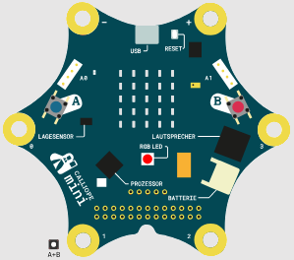

Weihnachten Rentier
Für Einsteigerinnen
Zeige auf dem LED-Matrix-Display ein Rentier an welches sich über das Display bewegt

